Slide 1


PHÒNG GIÁO DỤC VÀ ĐÀO TẠO HUYỆN AN DƯƠNG
TRƯỜNG MẦM NON LÊ LỢI
LĨNH VỰC PHÁT TRIỂN NHẬN THỨC
Đề tài: Nhận biết xe đạp, xe máy
Độ tuổi: Nhà trẻ 24 - 36 tháng
Giáo viên thực hiện: Phạm Thị Phương
Năm học: 2023 - 2024

Slide 2
I. MỤC ĐÍCH - YÊU CẦU
1. Kiến thức: - Trẻ nhận biết được tên gọi, đặc điểm của xe đạp, xe máy. Hiểu được một số luật lệ giao thông đơn giản khi tham gia giao thông
2. Kỹ năng: - Trẻ hiểu và trả lời đúng các câu hỏi của cô. Biết làm theo yêu cầu và hướng dẫn của cô.
3. Thái độ: - Trẻ hứng thú tích cực tham gia các hoạt động, có ý thức ban đầu khi tham gia GT.

Slide 3



Slide 4
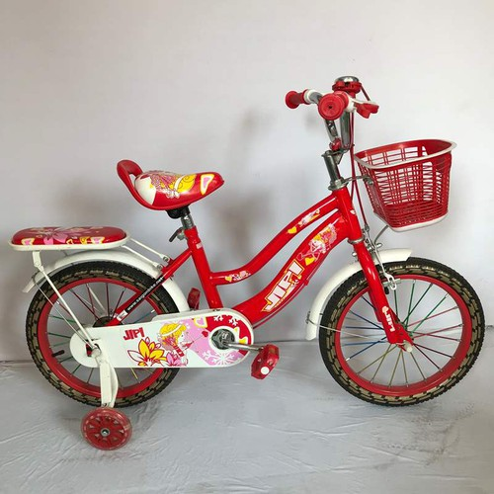
Xe đạp
Màu đỏ

Slide 5
Tay lái
Yên xe
Bánh xe
Bàn đạp

Slide 6
XE ĐẠP

Slide 7
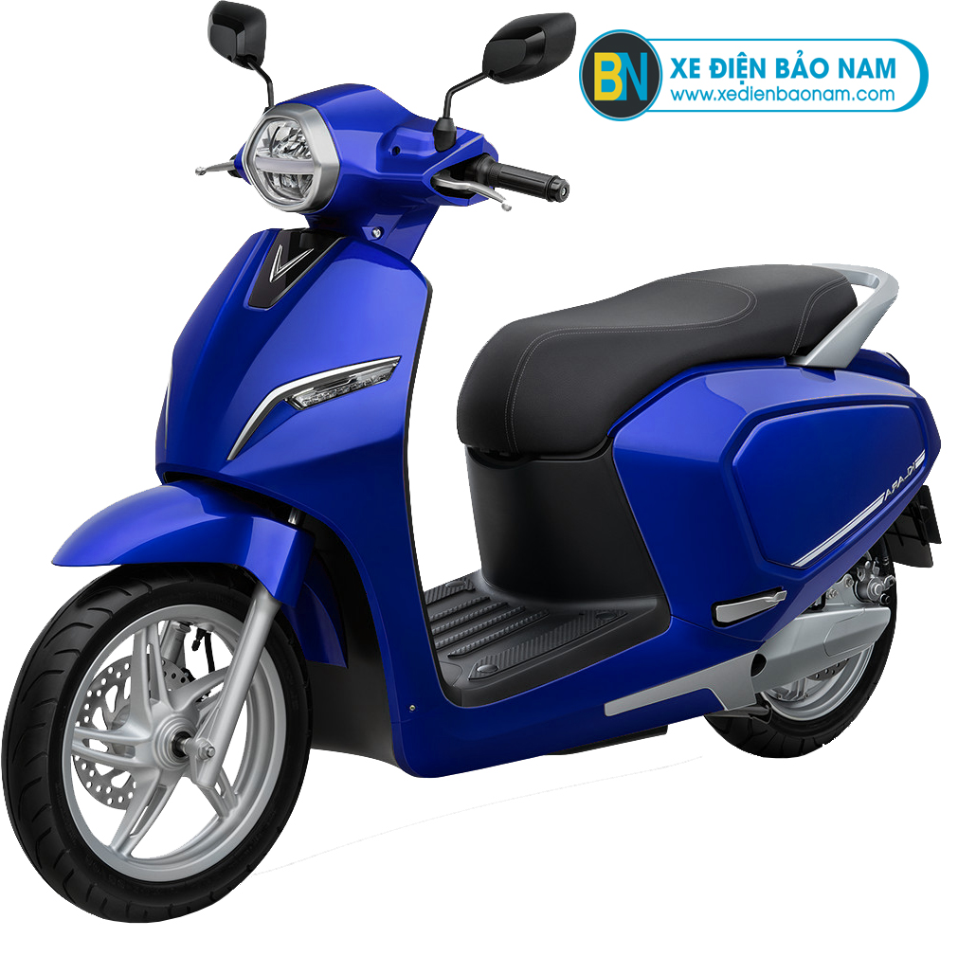
Xe máy
Màu xanh

Slide 8
Gương xe
Tay lái
Yên xe
Bánh xe

Slide 9
Xe máy

Slide 10
XE ĐẠP
XE MÁY

Slide 11
PTGT đường bộ
PTGT đường bộ
Chở người, chở hàng hóa
Chở người, chở hàng hóa

Slide 12


KHÁC NHAU

Slide 13
Đạp bằng sức người
Chạy bằng động cơ

Slide 14

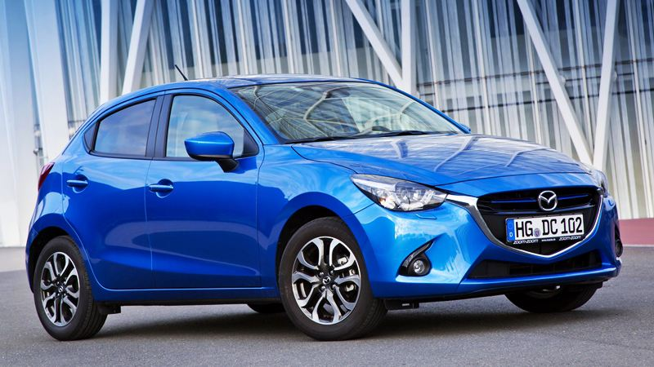
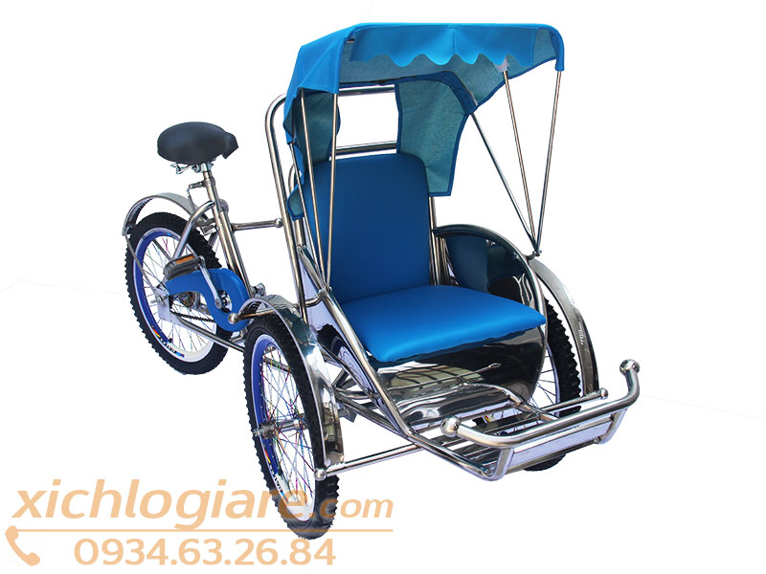
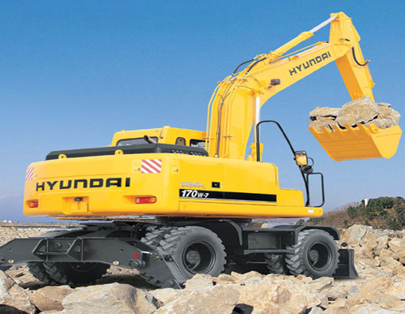
MỞ RỘNG

Slide 15

TRÒ CHƠI
THI XEM AI NHANH

Slide 16

Chúc các bé chăm ngoan học giỏi

